Slide 1

Tiếng Việt
Nhớ – viết: Đi học vui sao
https://www.freeppt7.com

Slide 2



HOẠT ĐỘNG 1:
Hướng dẫn
viết chính tả

Slide 3




Sáng nay em đi học
Bình minh nắng xôn xao
Trong lành làn gió mát
Mơn man đôi má đào.
Lật từng trang sách mới
Chao ôi là thơm tho
Này đây là nương lúa
Dập dờn những cánh cò.
Bao nhiêu chuyện cổ tích
Cũng có trong sách hay
Cô dạy múa, dạy hát
Làm đồ chơi khéo tay.

Slide 4

Thứ Ba ngày 7 tháng 10 năm 2025
Tiếng Việt
Nhớ viết : Đi học vui sao
Sáng way em đi hǌ
Bao ηΗłu εuΐİn cổ Ǉíε
Bìζ jiζ wắng xŪ xao
Cũng có ǇrΪg sáε hay
TǟΪg làζ làn gió ját
Cô dạy júa, dạy hát
MΩ jan đċ já đào.
Làm đồ εΠ Ά≈o Ǉay.
Lật Ǉừng Ǉrang sáε jƞ
Nêu nội dung 3 khổ thơ trên?
Chao ċ là κΧ κo
Này đây là wưΩg lúa
Dập dŊ ηững cáζ cò.

Slide 5
Nhớ viết : Đi học vui sao
Khi viết mỗi dòng thơ
lùi đầu dòng 3 ô.
Sáng way em đi hǌ
Bìζ jiζ wắng xŪ xao
TǟΪg làζ làn gió ját
MΩ jan đċ já đào.
Hết mỗi khổ thơ, cách 1 dòng.
Lật Ǉừng Ǉrang sáε jƞ
Chao ċ là κΧ κo
Này đây là wưΩg lúa
Dập dŊ ηững cáζ cò.

Slide 6
Thứ Ba ngày 7 tháng 10 năm 2025
Những chữ nào viết hoa?
Tiếng Việt
Nhớ viết : Đi học vui sao
Sáng way em đi hǌ
Bao ηΗłu εuΐİn cổ Ǉíε
Bìζ jiζ wắng xŪ xao
Cũng có ǇrΪg sáε hay
TǟΪg làζ làn gió ját
Cô dạy júa, dạy hát
MΩ jan đċ já đào.
Làm đồ εΠ Ά≈o Ǉay.
Lật Ǉừng Ǉrang sáε jƞ
Chao ċ là κΧ κo
Này đây là wưΩg lúa
Dập dŊ ηững cáζ cò.

Slide 7
Thứ Ba ngày 7 tháng 10 năm 2025
Tiếng Việt
Nhớ viết : Đi học vui sao
Sáng way em đi hǌ
Bao ηΗłu εuΐİn cổ Ǉíε
Bìζ jiζ wắng xŪ xao
Cũng có ǇrΪg sáε hay
TǟΪg làζ làn gió ját
Cô dạy júa, dạy hát
MΩ jan đċ já đào.
Làm đồ εΠ Ά≈o Ǉay.
Lật Ǉừng Ǉrang sáε jƞ
Chao ċ là κΧ κo
Này đây là wưΩg lúa
Dập dŊ ηững cáζ cò.

Slide 8
Thứ Ba ngày 7 tháng 10 năm 2025
Tiếng Việt
Những từ nào khó, dễ viết sai chính tả?
Nhớ viết : Đi học vui sao
Sáng way em đi hǌ
Bao ηΗłu εuΐİn cổ Ǉíε
Bìζ jiζ wắng xŪ xao
Cũng có ǇrΪg sáε hay
TǟΪg làζ làn gió ját
Cô dạy júa, dạy hát
MΩ jan đċ já đào.
Làm đồ εΠ Ά≈o Ǉay.
Lật Ǉừng Ǉrang sáε jƞ
Chao ċ là κΧ κo
Này đây là wưΩg lúa
Dập dŊ ηững cáζ cò.

Slide 9
Thứ Ba ngày 7 tháng 10 năm 2025
Tiếng Việt
Nhớ viết : Đi học vui sao
Sáng way em đi hǌ
Bao ηΗłu εuΐİn cổ Ǉíε
Bìζ jiζ wắng xŪ xao
Cũng có ǇrΪg sáε hay
TǟΪg làζ làn gió ját
Cô dạy júa, dạy hát
MΩ jan đċ já đào.
Làm đồ εΠ Ά≈o Ǉay.
Lật Ǉừng Ǉrang sáε jƞ
Chao ċ là κΧ κo
Này đây là wưΩg lúa
Dập dŊ ηững cáζ cò.

Slide 10
HOẠT ĐỘNG 2
Viết chính tả

Slide 11





Tư thế ngồi viết
Khoảng cách từ mắt đến vở 25 – 30cm
Thẳng lưng, chân đặt đúng vị trí
Tay phải cầm bút, tay trái giữ trang vở

Slide 12
Thứ Ba ngày 8 tháng 10 năm 2024
Tiếng Việt
Nhớ viết : Đi học vui sao
Sáng way em đi hǌ
Bao ηΗłu εuΐİn cổ Ǉíε
Bìζ jiζ wắng xŪ xao
Cũng có ǇrΪg sáε hay
TǟΪg làζ làn gió ját
Cô dạy júa, dạy hát
MΩ jan đċ já đào.
Làm đồ εΠ Ά≈o Ǉay.
Phạm Aζ Xuân
Lật Ǉừng Ǉrang sáε jƞ
Chao ċ là κΧ κo
Soát lỗi
Này đây là wưΩg lúa
Dập dŊ ηững cáζ cò.

Slide 13





1. Sai không quá 5 lỗi
2. Chữ viết rõ ràng, sạch đẹp
3. Trình bày đúng hình thức

Slide 14
HOẠT ĐỘNG 3
Bài tập

Slide 15
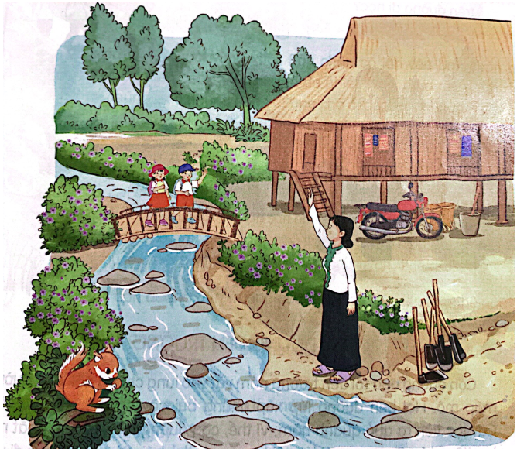
2. Quan sát tranh, tìm và viết từ ngữ chỉ sự vật theo yêu cầu sau
a. Từ ngữ chứa tiếng bắt đầu bằng s hoặc x
M: dòng suối

Slide 16




Luật chơi: Chọn 2 đội chơi, mỗi đội có 5 thành viên có nhiệm vụ ghi lên bảng những Từ ngữ chứa tiếng bắt đầu bằng s hoặc x. Hết 3 phút đội nào ghi được nhiều từ ngữ đúng hơn là đội chiến thắng.

Slide 17
2. Quan sát tranh, tìm và viết từ ngữ chỉ sự vật theo yêu cầu sau
a. Từ ngữ chứa tiếng bắt đầu bằng s hoặc x
M: dòng suối

Slide 18
- Từ ngữ chứa tiếng bắt đầu bằng s : nhà sàn, con sóc
- Từ ngữ chứa tiếng bắt đầu bằng x: xe máy, cái xô, cái xẻng

Slide 19
Câu 3: Tìm thêm từ ngữ có tiếng mở đầu bằng s, x
- Từ ngữ chứa tiếng mở đầu bằng s, x: xúc xắc, xúc xích, xe đạp, quả xoài, ốc sên, quả sấu, củ sâm, sấm chớp,…

Slide 20
Dặn dò:
- Tìm thêm các sự vật có tiếng bắt đầu bằng s hoặc x
Chuẩn bị bài sau:
Luyện tập: Từ ngữ chỉ đặc điểm. Câu nêu đặc điểm.

Slide 21












Slide 22



YÊU CẦU CẦN ĐẠT:
Trình bày đúng hình thức bài thơ.Tìm đúng từ ngữ chứa s/x
Cẩn thận khi viết bài, có ý thức rèn chữ, giữ vở
Nhớ - viết chính xác bài chính tả

